Slide 1

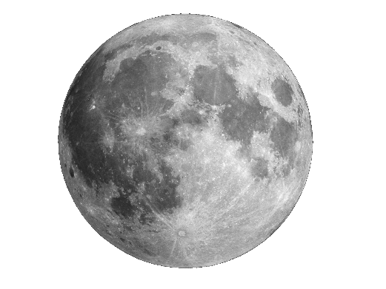

আজকের ক্লাসে সবাইকে স্বাগত

Slide 2

আবু হাসান
সহকারি শিক্ষক
বিজবাগ সরকারি প্রাথমিক বিদ্যালয়।
সেনবাগ, নোয়াখালী।
Email: mdabuhasan47@gmail.com
মোবইল নং: 01672017410

Slide 3
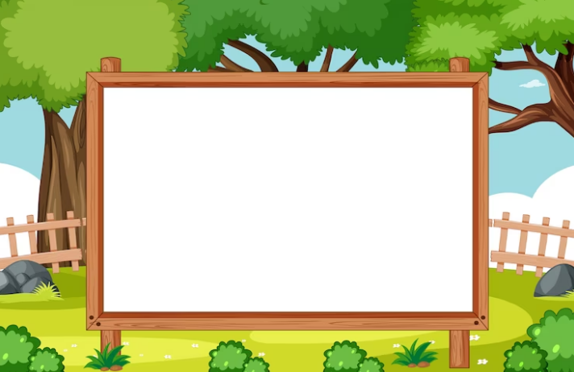
d
পাঠ পরিচিতি
d
শ্রেণিঃ প্রথম
বিষয়ঃ বাংলা
পাঠ-১৮,পিরিয়ড-১
কারচিহ্নের সঙ্গে পরিচয় (আ কার থেকে ঊ কার)।
সময়ঃ ৪৫ মিনিট

Slide 4
আবেগ সৃষ্টি
চলো আমরা একটা ভিডিও দেখি......................

Slide 5
পূর্ব পাঠের আলোচনা
ইতল বিতল ছড়াটি আবৃত্তি কর।
ইতল বিতল গাছের পাতা
গাছের তলায় ব্যাঙের ছাতা
বিষ্টি পড়ে ভাঙে ছাতা
ডোবায় ডুবে ব্যাঙের মাথা

Slide 6
অ থেকে ঔ পর্যন্ত বর্ণগুলি বলো?
ই বর্ণের আগের বর্ণটি কী?
ঋ বর্ণের পরের বর্ণটি কী?

Slide 7
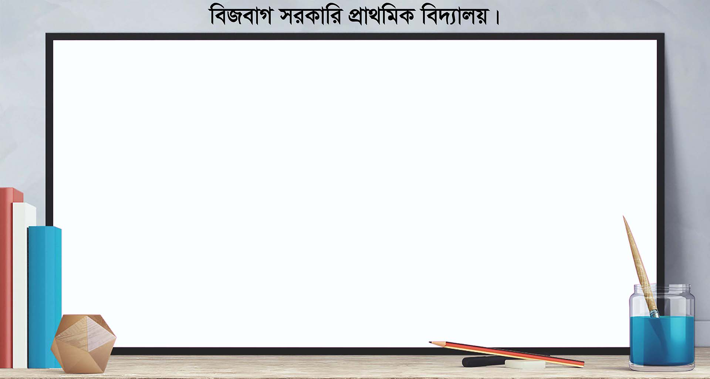
আজকের পাঠ
কারচিহ্নের সঙ্গে পরিচয় (আ কার থেকে ঊ কার)।

Slide 8
শিখনফলঃ
এ পাঠ শেষে শিক্ষার্থীরা-----------------------
শিক্ষাক্রম অনুসারে এ পাঠের জন্য নির্দিষ্ট কোনো শিখনফল নেই। কারচিহ্নের সঙ্গে প্রাথমিক পরিচয় করানোই এ পাঠের মূল লক্ষ্য। স্বরবর্ণের পাঠ সমাপ্তির পর কার চিহ্নের এ পাঠে শিক্ষার্থীরা প্রাথমিক ধারণা পেয়ে এ শ্রেণির পরবর্তী পাঠে কারচিহ্ন পড়া ও লেখার কাজ করার সুযোগ পাবে।

Slide 9
আগের পাঠে আমরা অ থেকে ঔ পর্যন্ত যে বর্ণগুলো পড়েছি এগুলো স্বরবর্ণ । স্বরবর্ণের সংক্ষিপ্ত রূপকে কার বলা হয়।
আজ আমরা অ থেকে ঊ পর্যন্ত বর্ণ সমূহের কারচিহ্ন নিয়ে পড়ব।

Slide 10
এই ছবিটিতে তোমরা কী দেখতে পাচ্ছ?

Slide 11
এই ছবিটিতে তোমরা কী দেখতে পাচ্ছ?

Slide 12
এই ছবিটিতে তোমরা কী দেখতে পাচ্ছ?

Slide 13
এই ছবিটিতে তোমরা কী দেখতে পাচ্ছ?

Slide 14
এই ছবিটিতে তোমরা কী দেখতে পাচ্ছ?

Slide 15
আ থেকে ঊ পর্যন্ত কার চিহ্নগুলো জোড়ায় পড়, একজন পড়বে অন্যজন মিলাবে।
জোড়ায়
কাজ
আ
ই
ঈ
উ
ঊ

Slide 16
এবার তোমরা আ কার থেকে ঊ কার পর্যন্ত কার চিহ্ন গুলো পর্যায়ক্রমে বল।

Slide 17

এবার আমি আ কার থেকে ঊ কার পর্যন্ত কার চিহ্ন গুলো
পর্যায়ক্রমে লিখছি তোমরা দেখ।

Slide 18

দলীয়
কাজ
আমি বর্ণ দলকে বর্ণ কার্ড দিয়েছি এবং কার চিহ্ন দলকে কার চিহ্নের কার্ড দিয়েছি
খেলার নিয়ম হলো বর্ণ দল যে বর্ণের কার্ড দেখাবে কার চিহ্ন দল সেই বর্ণের কার চিহ্নের কার্ড দেখাবে।
শিক্ষার্থী বন্ধুরা চল একটা মজার খেলা খেলি।
আ
কার চিহ্ন
দল
বর্ণ দল

Slide 19

দাগ টেনে মিল কর।
মূল্যায়ন
ই
ঈ
আ
ঊ
উ

Slide 20

বাড়ির কাজ
আ থেকে ঊ কারচিহ্নগুলো দেখে দেখে লিখে আনবে।

Slide 21
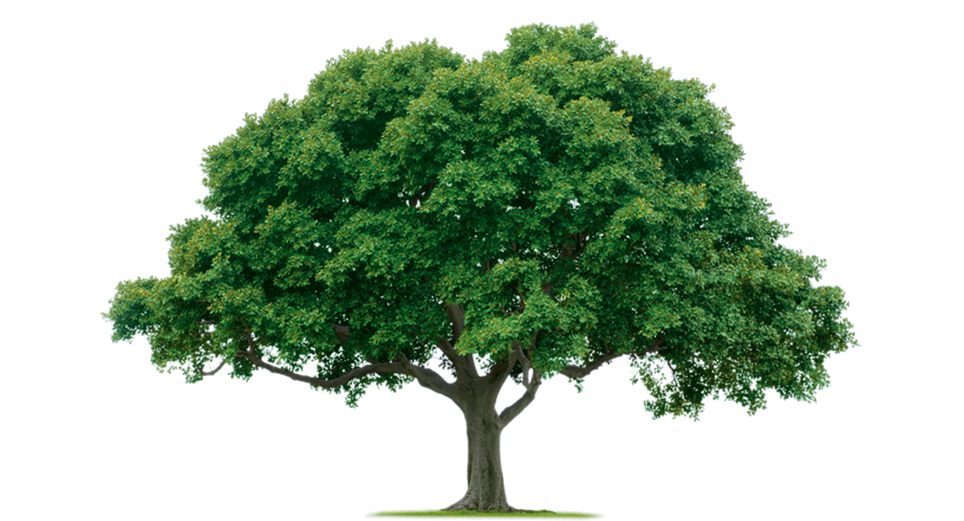
গাছ লাগাই, পরিবেশ বাঁচাই
সবাইকে ধন্যবাদ
আজকের পাঠ এখানেই সমাপ্ত
Notes:
ধন্যবাদ দ্বারা শ্রেণীর কার্যক্রম সমাপ্ত করা যেতে পারে।

